Slide 1
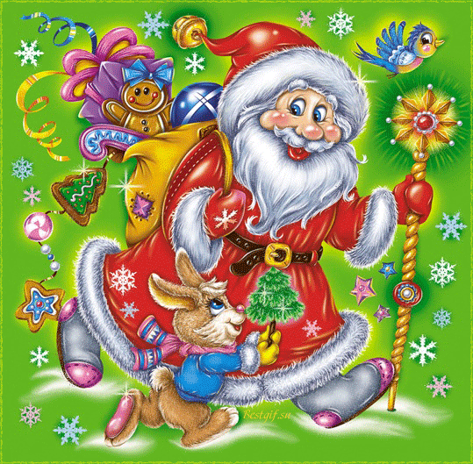
Вот Дед Мороз через горы идёт, И на плече свой мешок он несёт. На палку в пути опирается. Скажи, как она называется?

Slide 2
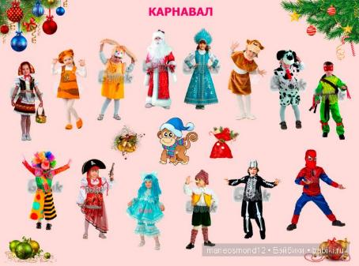
Где танцуют и поют Кошки и солдаты, И подарки раздают Принцам и пиратам?

Slide 3
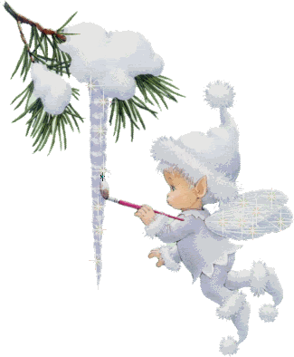
Растёт она вниз головою,
Не летом растёт, а зимою.
Но солнце её припечёт —
Заплачет она и умрёт.

Slide 4
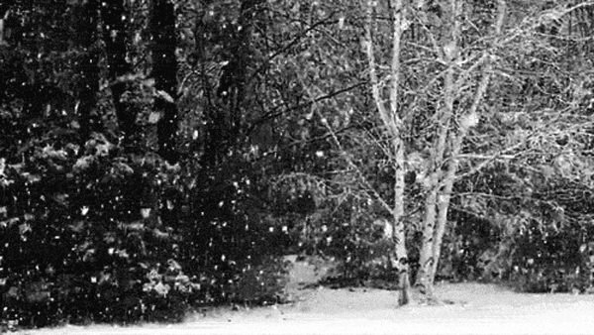
Он всё время занят делом,
Он не может зря идти.
Он идёт и красит белым
Всё, что видит на пути.

Slide 5
Источники:
http://www.liveinternet.ru/users/4203886/post305927307
http://www.kopilochka.net.ru/zagadki/174-zagag.html
http://domovenok-as.ru/prazdnichnoe-nastroenie/novyi-god-i-rozhdestvo/novogodnie-zagadki.html
http://www.artgif.ru/

